Slide 1
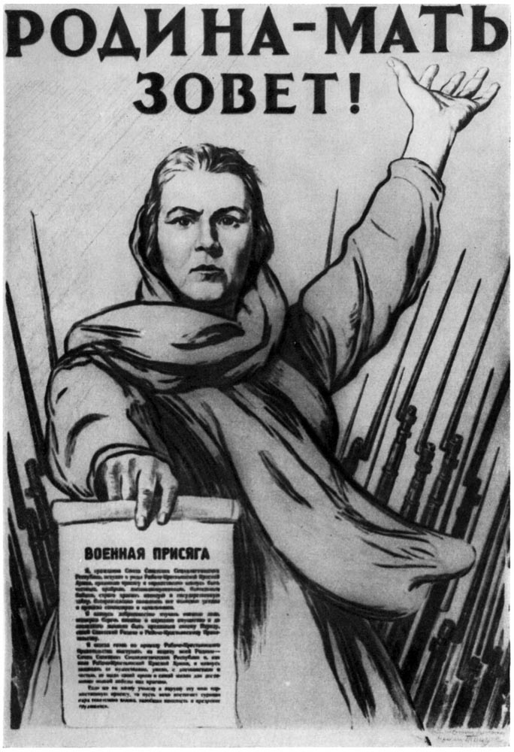
Муниципальное общеобразовательное учреждение средняя общеобразовательная школа № 5 им. Ю.А. Гарнаева с углубленным изучением отдельных предметов г.о. Жуковский, ул. Гарнаева д. 3А тел: (495) 556-63-08 Исследовательский проект, посвящённый 70-летию Победы советского народа в Великой Отечественной войне (1941-1945) . «Не забудем их подвиг великий!»
« Роль современной настольной военно-стратегической игры »
«Пошаговая стратегия войны» в изучении и систематизации знаний учащихся о Великой Отечественной войне»
Работу выполнили учащиеся: 10 «А» класс
Богданов Михаил
Никулин Алексей
Фроленков Владислав
ученик 8 «А» класса
Ильин Олег
Руководитель проекта: учитель истории высшей категории
Данильченко Надежда Викторовна
г. о. Жуковский
2015 г.

Slide 2
Цель: изучить роль современной настольной учебной игры, как эффективного средства усвоения исторического материала (на примере Великой Отечественной войны).
Задачи:
1) изучить литературу, посвященную историческим играм;
2) результаты исследования использовать, для разработки методики анализа знания учащихся с практическим применением игры;
3) вызвать желание родителей и педагогов участвовать в совместной деятельности с детьми;
4)установить, когда и где формируется «историческая память»?
5) расширить знания учащихся по военной истории Отечества;
6) заложить нравственное начало в детях, через изучение темы Великой Отечественной войны.

Slide 3
Гипотеза: установить существует ли положительный результат изучения и систематизации знаний учащихся по данной теме, с использованием приемов военной - стратегической игры «Пошаговая стратегия войны».
Актуальность: высокая значимость Великой Отечественной войны в истории нашей страны и в тоже время недостаточность практических разработок для использования на уроке и во внеурочное время, определяет новизну данного исследования и практического применения.
Методы исследования: теоретическое обобщение, поисковый, эмпирический метод, эксперимент, анализ.
Аппаратура: компьютер, фотоаппарат, видеокамера

Slide 4
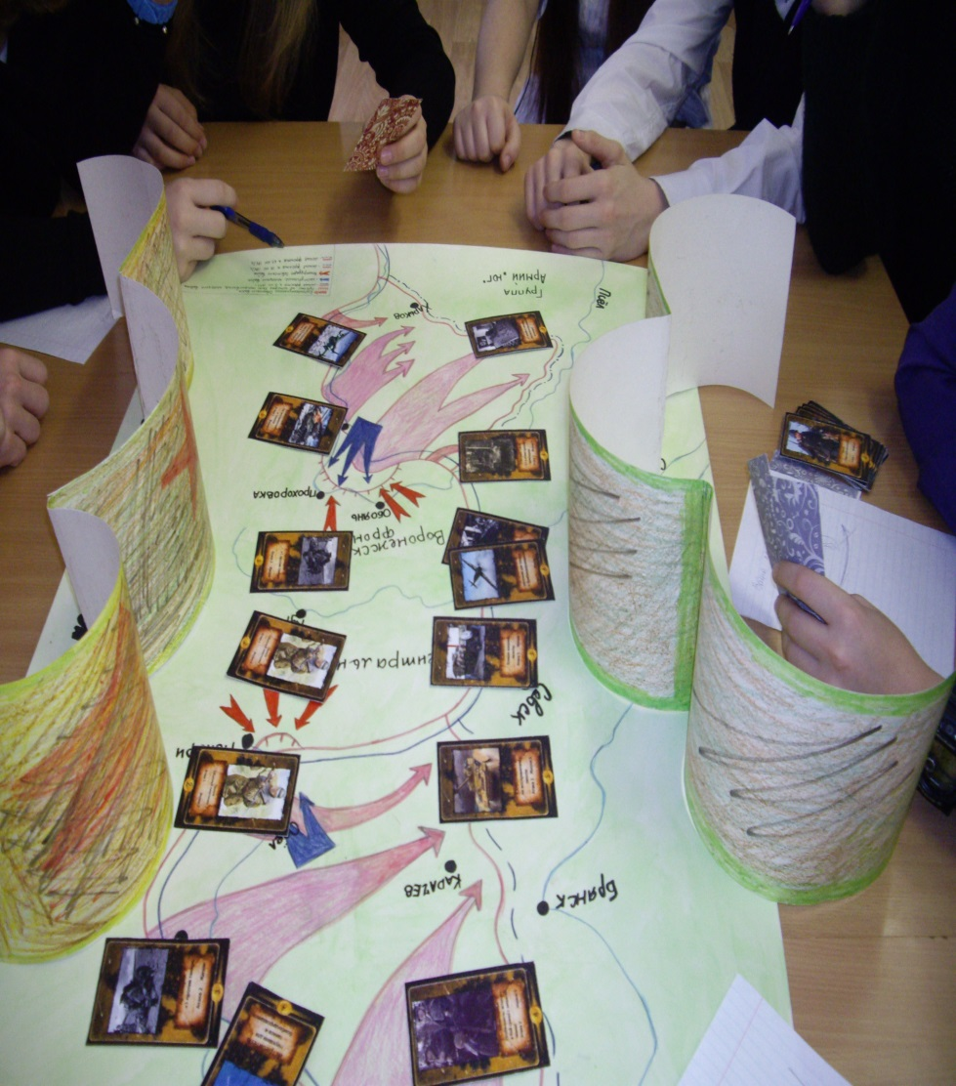
Основная часть.
“Исследовать - значит видеть то, что видели все, и думать так, как не думал никто". Альберт Сент-Дьёрди
Игра приносит радость, порождает интерес, обогащает впечатление, создает в коллективе атмосферу дружелюбия.
В игре есть четкие правила, которые нарушать никому нельзя. Ученик должен научиться мобилизировать свои знания, подчиняться правилам, обращаться к дополнительному источнику информации, к исторической литературе, документам, киноматериалам.
В нашу игру можно играть не только на уроке истории, но и после уроков, дома, вместе с родителями, братьями и сестрами, бабушками и дедушками!
Вот и связь поколений, передача жизненного опыта молодым. Понимание друг друга в разном возрасте и с разными знаниями.

Slide 5
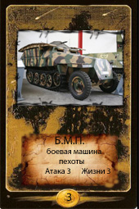
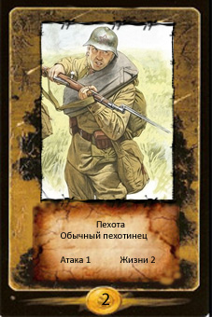
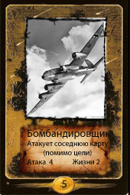
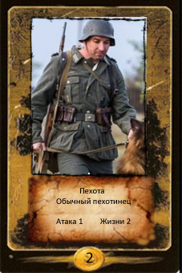
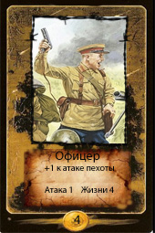
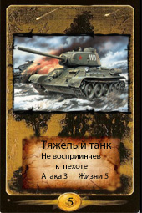
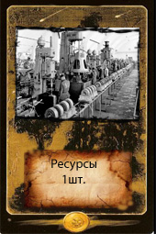
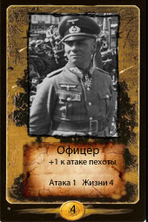
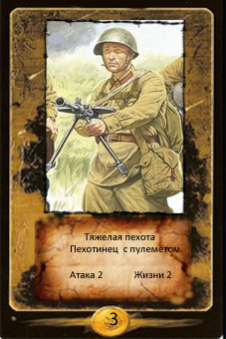
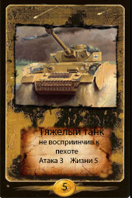
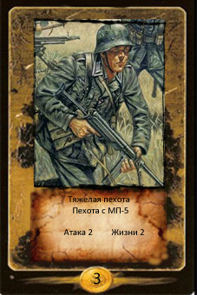
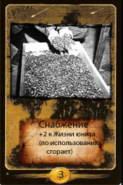
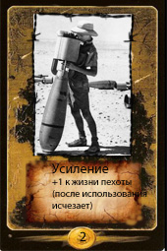
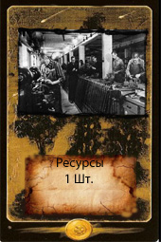
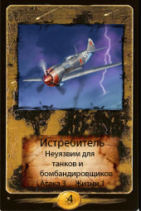
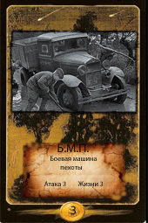
Правила игры
Красная Армия
Фашистская армия
1. Поединок между игроками. Сражение происходит 1 на 1.
2. Задача — свести жизни вражеского героя к нулю.
3. Кто это сделает первый — тот выигрывает! Как таковых, фаз в игре нет.
4. Очерёдность действий в своём ходу задаём сами.
5. Дать характеристику изображению на карте, в противном случае карточка уничтожается.
6. Капитан команды выбирается по жребию.

Slide 6
В свой ход можем:
Разыграть столько карт из руки, сколько позволят вам ваши очки производства. Провести атаки юнитами на столе.
Каждый игрок получает 0 очков производства и 3 карты в руку. Бросается монетка, определяя, кто ходит первый. Игрок, который ходит вторым, получает дополнительную карту из колоды.
Игроки выбирают, какие карты они хотят оставить в руке, а какие вернуть назад в колоду.
Взамен обмененных карт каждый игрок получает равное число случайных карт из колоды. (Могут попасться точно те же самые!) В начале своего хода игрок получает одно дополнительное полное очко производства, если количество очков производства не равно 10. В начале своего хода игрок получает карту сверху своей колоды, если число карт в руке не равно 10. В противном случае карта уничтожается. Если ваша колода закончилась, и настал ваш черёд тянуть карту, то вы тянете карту усталости (карта из сброса вышей колоды). Сработав первый раз, она нанесёт 1единицу урона вашему герою, во второй ход — два и так далее.

Slide 8
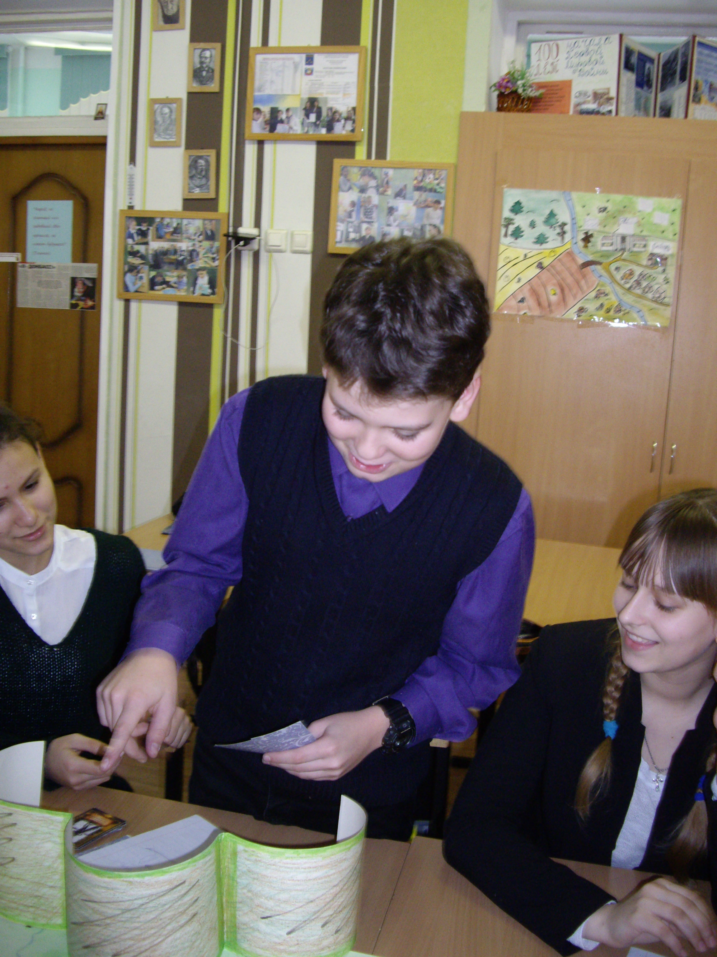
VS

Slide 9
Для анализа проекта создана экспертная группа из учащихся 11 класса: Балабанова Ирина, Миклеушану Романа, Бакулина Дмитрия. Группа разработала анкету с вопросами по теме: «Великая Отечественная война» и на каждом этапе ее изучения проводила сравнительный анализ по темам в двух классах (9А и 9Б), провела опрос мнения учащихся 9А класса об игре и полученных знаниях, среди старшеклассников выяснили вопрос: «Что для них День Победы?».
Анкета «Битва за Москву»:
1.Когда была Московская битва?
2.Планы воюющих сторон, название стратегической операции?
3.Название фронтов с двух противоборствующих сторон. Имена командующих фронтами. Парад на Красной площади.
4.Контрнаступление под Москвой. Историческое значение победы и
причины победы.

Slide 10
Сравнительная диаграмма знаний общих и стратегических тем Великой Отечественной войны.
Вывод: этот анализ позволил сделать заключение , что общие темы, не затрагивающие темы военных операций и фронтов, вооружения и технических средств, классы показывают практически одинаковый результат, а там где идет изучение стратегии войны: действия на фронтах, военные операции, то 9 А значительно опережает 9 Б.
Мнение учащегося 9 А после игры:
«Игра это проводник в мир прошлого. Благодаря ей мы получаем возможность принять участие в грандиозных исторических событиях. И мы не просто отыгрываем свои роли, мы вживаемся в них!»
( Саморуков Дмитрий)

Slide 11
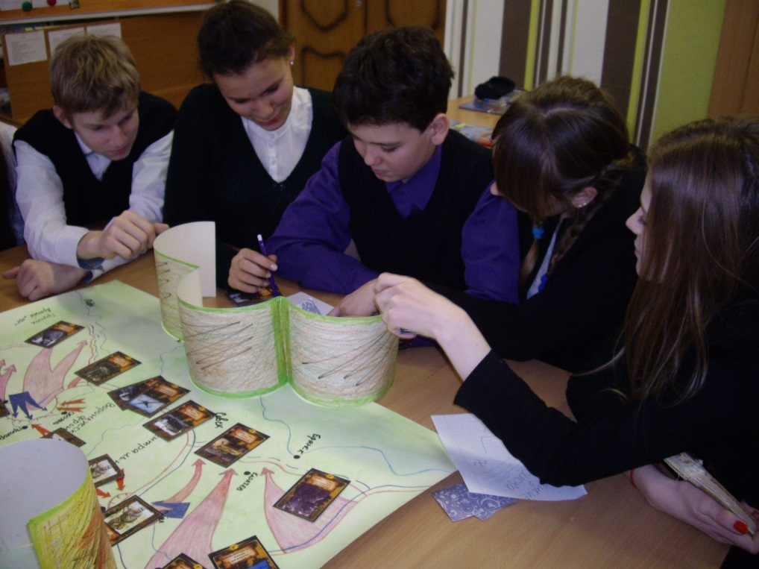
Вывод: игра выработала целостное представление об эпохе, связала факты, воссоздала историческую картину, помогла накопить материал для характеристики различных событий, научила использовать терминологию этого времени.

Slide 12
Заключение
«Доводы, до которых человек додумывается сам, обычно убеждают его больше, нежели те, которые пришли в голову другим». Б. Паскаль.
9 Б
9 А
«Битва за Москву»
Девочки | Мальчики
45% | 55%
«Коренной перелом в войне»
40% | 60%
«Берлинская операция»
60% | 75%
Вывод: мальчики знают лучше.
«Битва за Москву»
Девочки | Мальчики
65% | 75%
«Коренной перелом в войне»
80% | 85%
«Берлинская операция»
75% | 80%
Вывод: знания одинаковые.

Slide 13
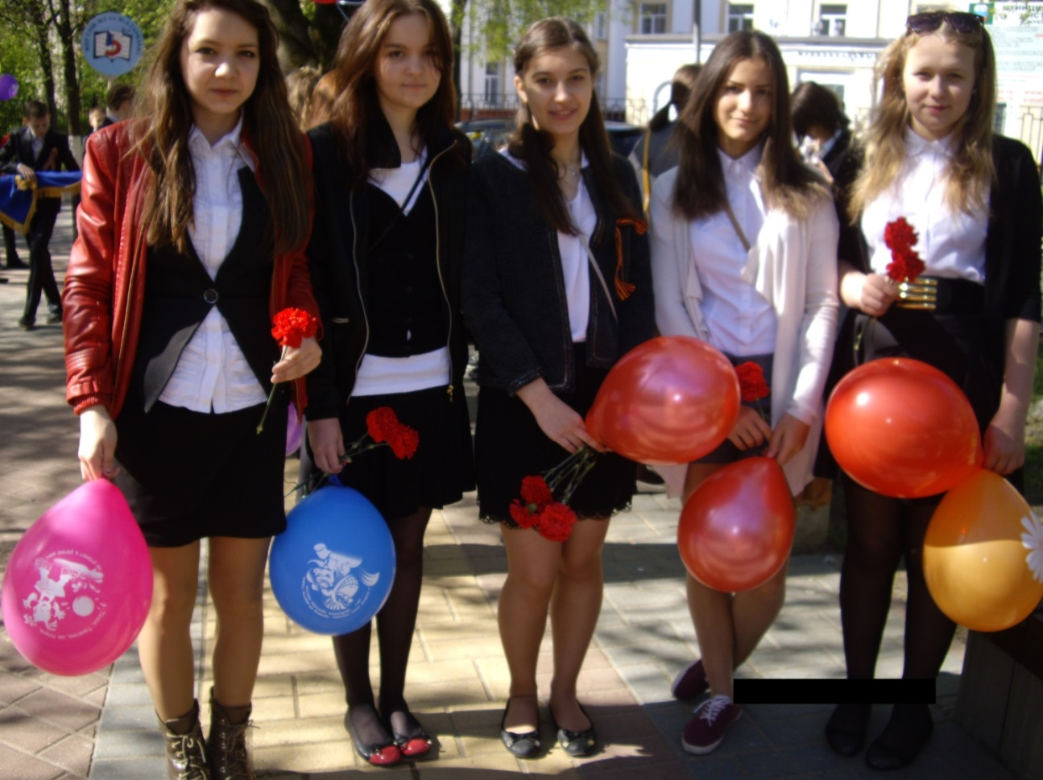
Скоро мы будем отмечать 70-летие Великой Победы. Для людей старшего и среднего поколения - это самый главный праздник нашего народа.
А для нынешних 15-17 летних? Поинтересовались у своих сверстников. Они ответили, что День 9 Мая для них:
- великий, святой праздник- 55 %
- не выделяется из других - 45 %
- не считают великим днем - 0 %

Slide 14
Устойчива и позитивна «историческая память». «Она формирует нравственный климат, в котором живёт народ». А если память стирается, то люди, отдалённые от своей истории, становятся и безучастными к свидетельствам прошлого. Поэтому «память - основа совести и нравственности, ... основа эстетического понимания ценностей, ... без памяти нет совести».
( Дмитрий Сергеевич Лихачёв)

Slide 15
Литература:
Великая Отечественная Война. 1941-1945. В 4 книгах. – М.: Наука, 1999. – 560 с.
Forward to Victory! Posters of the Great Patriotic War 1941-1945 / За нашу победу! Плакаты Великой
Отечественной войны 1941-1945 годов. – М.:
Контакт-Культура, 2011. – 24 с.
Великая Отечественная война 1941 - 1945. Энциклопедия. – М.: Советская энциклопедия, 1985. – 832 с.
Великая Отечественная война 1941-1945. Словарь-справочник. – М.:
Д.С. Лихачев «Избранные работы» в 3-х томах, Худ. лит., 1987г.
А.С. Макаренко «Педагогическая поэма» М.,1976г.
Советский Союз в годы Великой Отечественной войны 1941-1945. – М.: Наука,
1977. – 734 с.
Великая Отечественная война. 1941-1945. Сборник военно-исторических карт. Часть 2. – М.: Звонница-МГ, 2004. – 160 с.
Интернет – ресурсы:
podvignaroda.mil.ru
www.9may.ru
http://rbmusic.narod.ru/songsvov.html

Slide 16
Мы помним!
Спасибо за внимание

